Slide 1
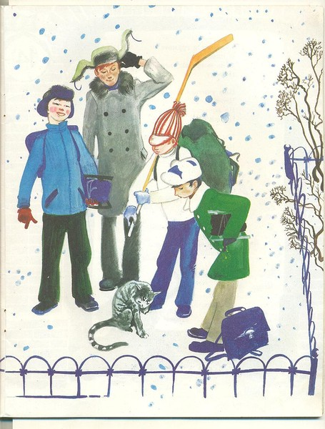
Что мы сегодня узнаем ?
С.Я. Маршак.
Кот и лодыри

Slide 2
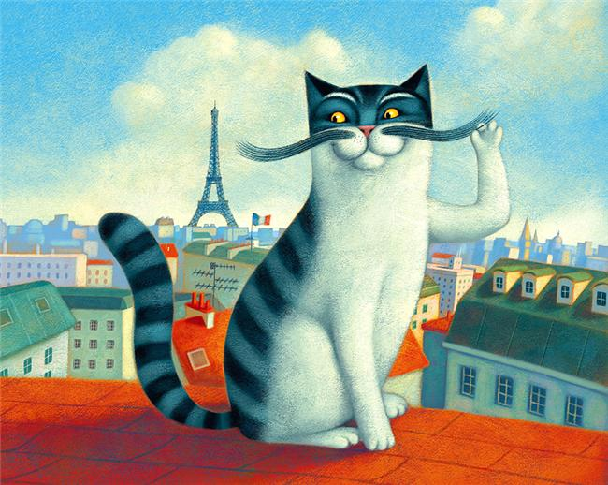

кот
кит

Slide 3
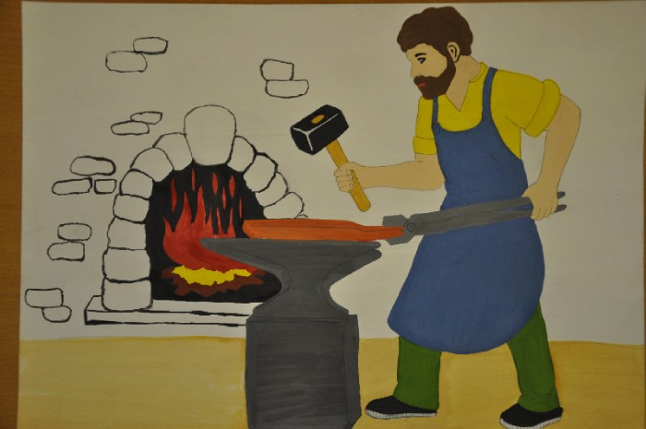
кузнец

Slide 4


Slide 5
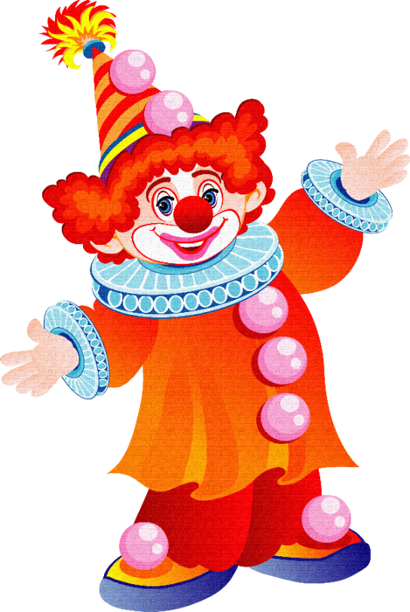
но
ло
ки
то
ни
ку
са
лак
мак

Slide 6
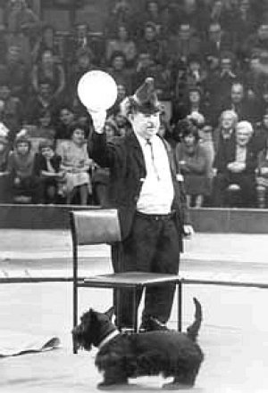
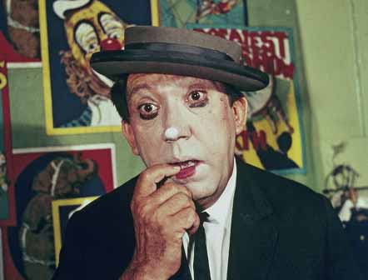
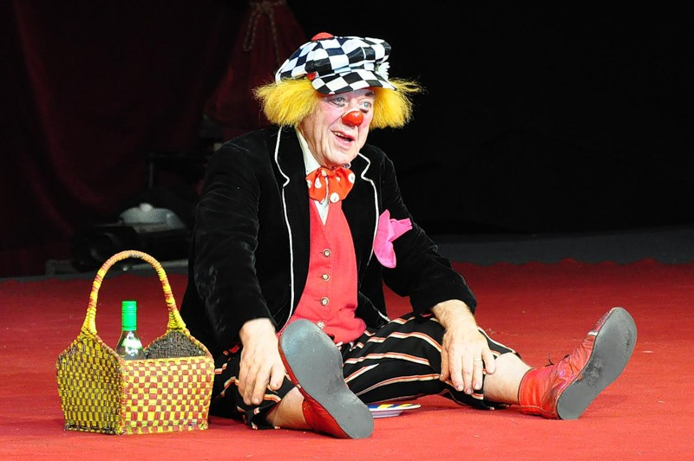
Клоуны:
Карандаш
Никулин
Попов

Slide 7
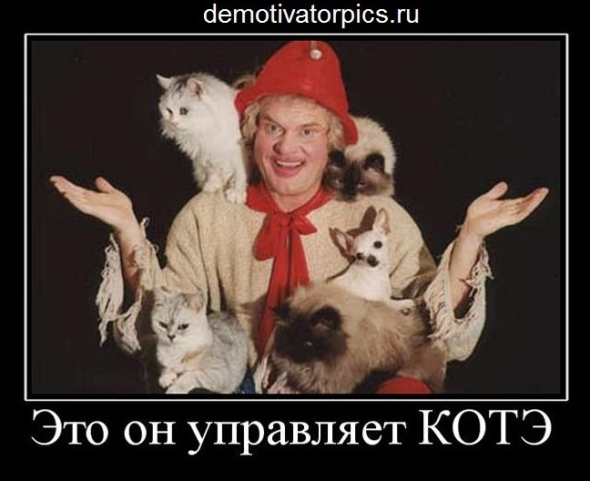
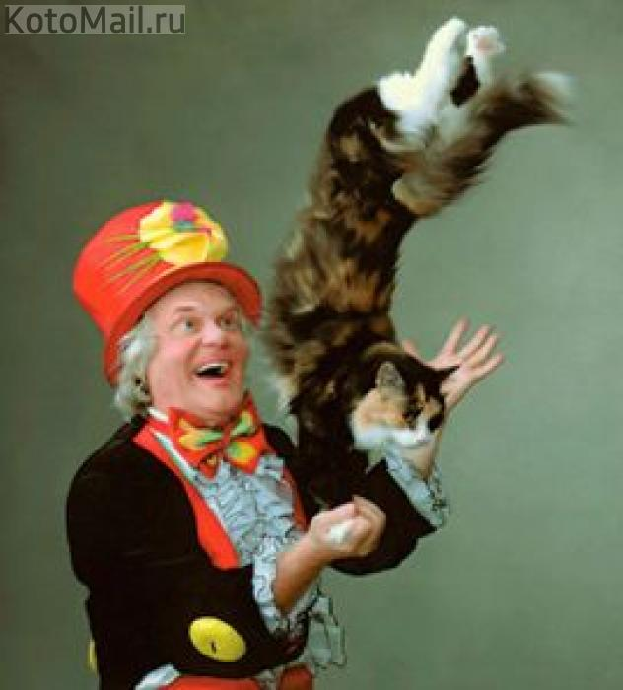
Клоун - Куклачёв

Slide 8

Что же нового узнали?
Буквы «К» и «к»
Звуки [к], [к’]

